Slide 1
Kính chào quý thầy cô

Slide 2
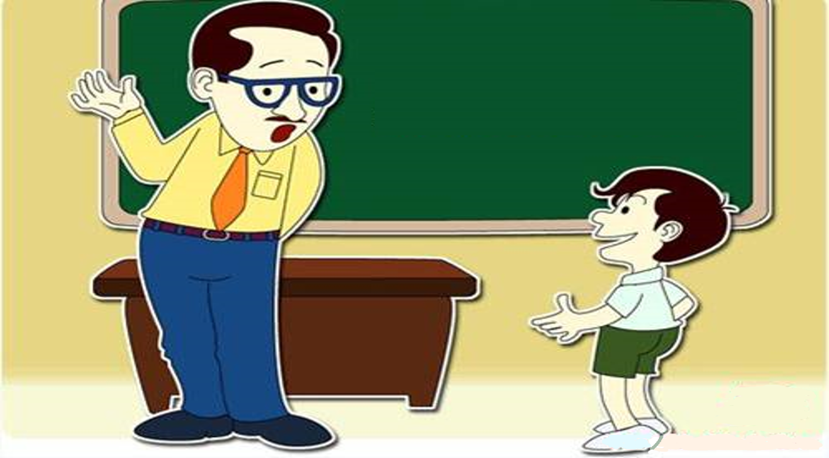
KIỂM TRA BÀI CŨ

Slide 3


BÔNG HỒNG TẶNG CÔ

Slide 4
GIỚI THIỆU – LUẬT CHƠI
Mỗi câu trả lời đúng giúp bạn học sinh tiến gần tới cô giáo và tặng hoa cô giáo.
Em hãy giúp các bạn tặng hết số hoa mà các bạn có!
Có 4 câu hỏi.
Mỗi câu hỏi có thời gian suy nghĩ là 10 giây.

Slide 5










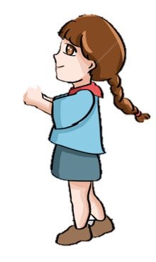

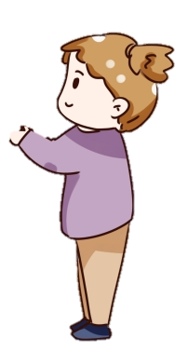
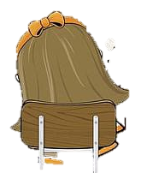
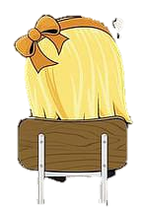

1
Cô cảm ơn con!
2
3
4

Slide 6





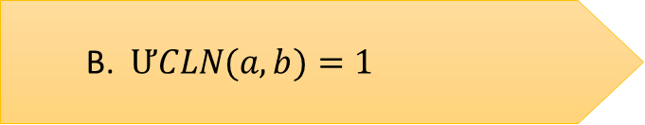
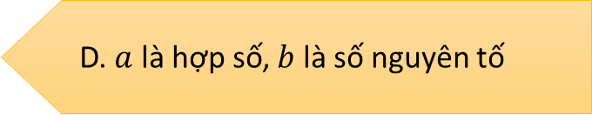
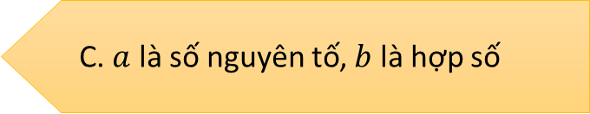
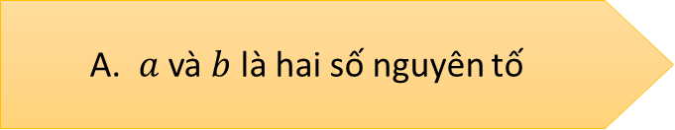
00:02
00:01
00:00
00:10
00:06
00:03
00:04
00:09
00:07
00:05
00:08
Câu 1: Cho $a$ và $b$ là hai số nguyên tố cùng nhau thì
A. $a$ và $b$ là hai số nguyên tố
C. $a$ là số nguyên tố, $b$ là hợp số
B. $ƯCLN(a,b)=1$
D. $a$ là hợp số, $b$ là số nguyên tố

Slide 7

00:02
00:01
00:00
00:10
00:06
00:03
00:04
00:09
00:07
00:05
00:08
Câu 2: Trong các số 2; 6; 5; 13; 15; 9 số nào là số nguyên tố?
A. 2, 5, 13
B. 5; 9;15
C. 2, 5; 6
D. 2; 5

Slide 8
00:02
00:01
00:00
00:10
00:06
00:03
00:04
00:09
00:07
00:05
00:08
Câu 3: Hãy chọn kết quả đúng khi phân tích số 30 ra thừa số nguyên tố?
A 5.6
B 2².5
C 2³.5
D 2.3.5

Slide 9
00:02
00:01
00:00
00:10
00:06
00:03
00:04
00:09
00:07
00:05
00:08
Câu 4: Có mấy cách để phân tích một số ra thừa số nguyên tố?
A. 1
B. 2
C. 3
D. 4

Slide 10

HOẠT ĐỘNG KHỞI ĐỘNG

Slide 11


Những nội dung nào đã được ôn tập trong tiết học trước?
Nhắc lại các kiến thức trọng tâm trong chương 1?
Tập hợp, tập hợp số tự nhiên
Các phép tính
Quan hệ chia hết
ƯC – ƯCLN
BC - BCNN

Slide 12

TIẾT …
BÀI TẬP CUỐI CHƯƠNG I
(tiết 2)

Slide 13

A. Lý thuyết:
So sánh sự giống và khác nhau giữa số nguyên tố và hợp số.
Số nguyên tố và hợp số:
Giống nhau : Đều là các số tự nhiên lớn hơn 1
Khác nhau:
- Số nguyên tố chỉ có hai ước là 1 và chính nó
- Hợp số có nhiều hơn hai ước.

Slide 14

Thế nào là phân tích một số ra thừa số nguyên tố?
Phân tích một số tự nhiên lớn hơn 1 ra thừa số nguyên tố là viết các số đó dưới dạng tích các thừa số nguyên tố

Slide 15

Nêu định nghĩa ƯCLN, BCNN của hai hay nhiều số?
* ƯCLN của hai hay nhiều số là số lớn nhất trong tập hợp các ƯC của các số đó.
* BCNN của hai hay nhiều số là số nhỏ nhất khác 0 trong tập hợp các BC của các số đó.

Slide 16
Cách tìm ƯCLN và BCNN
T×m ¦CLN | T×m BCNN
1. Phân tích các số ra thừa số nguyên tố.
2. Chọn ra các thừa số nguyên tố:
Chung
Chung và riêng
3. Lập tích các thừa số đã chọn, mỗi thừa số lấy số mũ:
Nhỏ nhất
Lớn nhất

Slide 18
B. Bài tập:
Dạng 1: Tìm ƯC, BC thông qua ƯCLN, BCNN
Bài 4: (SGK - 60 ) Tìm ƯCLN của hai số
a) 40 và 60 b) 16 và 124 c) 41 và 47
Lời giải
a) 40 = 2³ . 5
60 = 2² . 3 . 5
=> ƯCLN(40,60) = 2² . 5 = 20
b) 16 = 2⁴
124 = 2² . 31
=> ƯCLN(16,124) = 2²= 4
c) 41 và 47 là hai số nguyên tố cùng nhau
=> ƯCLN(41, 47) = 1

Slide 19
Bài 5: (SGK – 61) Tìm BCNN của các số sau
72 và 540 b) 28; 49 và 64
c) 43 và 53
Lời giải
a) 72 = 2³ . 3²
540 = 2² . 3³ . 5
=> BCNN(72, 540) = 2³ . 3³. 5 = 1080
b) 28 = 2² . 7
49 = 7²
64 = 2⁶
=> BCNN(28, 49, 64) = 2⁶ . 7² = 3136
c) 43 và 53 là hai số nguyên tố
BCNN(43,53) = 43 . 53 = 2279.

Slide 20
Dạng 2: Bài toán thực tế
Bài 123 (SBT – 37) Học sinh của một trường THCS khi xếp hàng 20 học sinh, hàng 25 học sinh và hàng 30 học sinh đều thừa 15 học sinh nhưng xếp vào hàng 41 học sinh thì vừa đủ. Tính số học sinh trường đó, biết số học sinh của trường ít hơn 1200 học sinh?
Kết hợp với dữ kiện tìm mối liên hệ giữa a và các số?
Biểu diễn các dữ kiện dưới dạng kí hiệu toán học và chỉ ra vai trò của số cần tìm?
Xác định dữ kiện đầu bài cho?
Gọi số học sinh là a hãy tìm đơn vị và điều kiện của a?
Đưa về bài toán tìm BC đã học và kết luận về giá trị của a?
Xếp hàng 20, 25, 30 đều thừa 15
Xếp hàng 40 thì vừa đủ
Số học sinh ít hơn 1200
Tính số học sinh
Gọi số học sinh của trường là a (hs) a ∈ N, a <1200
(a - 15 )⋮ 20; ( a - 15 ) ⋮ 25; ( a - 15 ) ⋮ 30
Khi đó ( a - 15 ) ∈ BC (20, 25, 30)
Tìm BC (20, 25, 30) kết hợp với các điều kiện khác và kết luận về số học sinh của trường

Slide 21
Lời giải
Gọi số học sinh của trường đó là a (a ∈ N, a <1200)
Do số học sinh khi xếp hàng 20; 25; 30 đều dư 15 học sinh nên (a - 15 )⋮ 20
( a - 15 ) ⋮ 25
( a - 15 ) ⋮ 30
Khi đó ( a - 15 ) ∈ BC (20, 25, 30)
BCNN(20; 25; 30) = 300
BC ( 20, 25, 30 ) = { 0; 300; 600; 900; … }
⇒ a - 15 ∈ { 0; 300; 600; 900; 1200…. }
⇒ a ∈ { 15; 315; 615; 915; 1215 …… }
Do a chia hết cho 41 và a < 1200 nên a = 615
Vậy số học sinh của trường là 615 học sinh

Slide 22
Dạng 2: Bài toán thực tế
Bài 112 (SBT -34) Ba khối 6, 7 và 8 lần lượt có 300 học sinh, 276 học sinh và 252 học sinh xếp thành các hàng dọc để diễu hành sao cho số hàng dọc ở mỗi khối như nhau. Có thể xếp nhiều nhất thành mấy hàng dọc để mỗi khối đều không có ai lẻ hàng? Khi đó ở mỗi hàng dọc của mỗi khối có bao nhiêu học sinh?
Tóm tắt lại các dữ kiện đầu bài cho?
Bài yêu cầu tìm gì, cần gọi thế nào?
Mỗi khối có 300, 276, 252 học sinh
Xếp thành các hàng dọc để mỗi khối không có ai lẻ hàng
Hỏi có thể xếp được nhiều nhất thành mấy hàng
Tìm mối liên hệ giữa số hàng và số học sinh mỗi khối?
Gọi số hàng dọc là a (hàng) a ∈ N
Tìm mối liên hệ giữa số hàng và số học sinh mỗi khối?
Biểu diễn mối liên hệ đó dưới dạng kí hiệu toán học?
Giải và kết luận về số hàng dọc có thể tìm được?
300 ⁞ a; 276 ⁞ a; 252 ⁞ a và a lớn nhất => a = ƯCLN(300;276;252)
Tìm ƯCLN(300;276;252) và kết luận về số hàng

Slide 23
Lời giải
Gọi số hàng dọc là a (hàng) a ∈ N
Để xếp học sinh ba khối thành các hàng dọc sao cho số hàng dọc ở mỗi khối như nhau thì 300 ⁞ a; 276 ⁞ a; 252 ⁞ a và a lớn nhất => a = ƯCLN(300;276;252)
Ta có 300 = 2².3.5²
276 = 2².3.23
252 = 2².3².7
=> Ư CLN(300;276;252)=2².3=12
Vậy có thể xếp mỗi khối nhiều nhất 12 hàng .
Khi đó khối 6 có số học sinh một hàng là 300:12=25(học sinh)
Khối 7 có số học sinh một hàng là 276:12=23(học sinh)
Khối 8 có số học sinh một hàng là 252:12=21(học sinh)

Slide 24

HOẠT ĐỘNG VẬN DỤNG
Nhóm 1: Hãy hỏi bố mẹ về giá điện hiện nay, và số kWh mà gia đình đã sử dụng, em hãy tính ra giá tiền điện của gia đình mình.
Nhóm 2: Hỏi năm sinh của người thân trong gia đình, dựa vào “Lịch can chi” để tìm ra cách gọi năm sinh đó theo âm lịch.
Tiết học kết thúc

Slide 25
HƯỚNG DẪN TỰ HỌC
- Xem lại các kiến thức cơ bản trong chương I và các bài tập đã chữa.
- Làm bài tập 131, 133, 137, 138 SBT trang 37, 38 ; bài 6 – SGK – tr 59.
- Gv hướng dẫn bài 6- SGK – tr 59:
+ Tính số cột điện cũ đã dựng ở 1 bên đường (từ đầu đường).
+ Tính số cột điện mới phải dựng ở 1 bên đường (từ đầu đường).
+ Tính số cột điện cũ được giữ lại.
+ Tính số cột điện phải thêm.
+ Tính số tiền cần chi phí = số cột điện thêm . 4000 000
-Xem trước chương II – Số nguyên.

Slide 26
Bài 134 (SBT -38)
Bạn Minh dùng tờ tiền mệnh giá 200 000 nghìn đồng để mua một quyển truyện 17 000 đồng. Cô bán hàng có các tờ tiền mệnh giá 50 000 đồng, 20 000 đồng, 5000 đồng, 2 000 đồng, 1 000 đồng. Bạn Minh nhận được ít nhất bao nhiêu tờ tiền từ cô bán hàng?

Slide 27
Số tiền cô bán hàng phải trả lại là:
200 000 – 17 000 = 183 000 (đồng)
Muốn bạn Minh nhận được ít số tờ tiền nhất thì cô bán hàng cần phải chọn các tờ tiền có mệnh giá lớn (càng nhiều càng tốt) để trả lại. Vậy số tiền 183 000 có thể chọn như sau:
3 tờ mệnh giá 50 000 đồng
1 tờ mệnh giá 20 000 đồng
1 tờ mệnh giá 10 000 đồng
1 tờ mệnh giá 2000 đồng
1 tờ mệnh giá 1000 đồng
Vậy Minh nhận được ít nhất 7 tờ tiền từ cô bán hàng.

